Slide 1

ビジネスモデル
自社研修
企業と人材をつなぐ
DX育成循環モデル
課題提示
講座提供
企業の課題を起点に学習と実践を結び付け、
成果創出まで伴走する仕組み
研修契約
受講
企業顧客
受講人材
受講サポート
成果還元

Slide 2
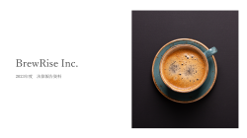


























テンプレートをダウンロードいただき、ありがとうございました！
自分一人で資料を作るのはムズカシイ（汗）
と思ったら
Business Jungle 資料作成
と一緒に作りましょう（1スライド3,000円～）
そもそもBusiness Jungleって何者！？
さて、価格と品質はどんな感じだい？
サービス紹介資料をダウンロードする
お見積もり/サンプル作成を依頼する
https://business-jungle.com/material/download-material/
https://business-jungle.com/material/sample-material/

